Slide 1




Slide 2


পরিচিতি
শিক্ষক পরিচিতি
পাঠ পরিচিতি
মোঃ শামসুদ্দোহা
সহঃ শিক্ষক (ইংরেজী)
গাংগোর উচ্চ বিদ্যালয়
নিয়ামতপুর, নওগাঁ।
মোবাইল – ০১৭১৭৫১৬৩৫৩
E-mail: shamshzoha@gmail.com
শ্রেণীঃ অষ্টম
বিষয়ঃ তথ্য ও যোগাযোগ প্রযুক্তি
অধ্যায়ঃ পঞ্চম
সময়ঃ ৫০ মিনিট
তারিখঃ 31/০৭/২০১৯ইং

Slide 3



চিত্রগুলি লক্ষ্য কর
ছবিতে কি দেখছো?
একজন অন্য জনকে ই-মেইল পাঠাচ্ছে।

Slide 4

আমাদের আজকের পাঠ হচ্ছে..................
ই-মেইল

Slide 5
শিখনফল
এই পাঠ শেষে শিক্ষার্থীরা .........
ই-মেইল কি তা বলতে পারবে।
ই-মেইল ঠিকানায় প্রবেশ এর পদ্ধতি বর্ণনা করতে পারবে।
ই-মেইলে ছবি, অডিও ও ভিডিও সংযুক্ত করে তা পাঠাতে পারবে।

Slide 6


ই-মেইল তথা ইলেকট্রনিক মেইল হল ডিজিটাল বার্তা যা কম্পিউটার নেটওয়ার্কের মাধ্যমে প্রেরণ করা হয়।
কম্পিউটার নেটওয়ার্কিং প্রক্রিয়ায় বিভিন্ন ধরনের তথ্যাবলী আদান প্রদানের পদ্ধতিকে ই-মেইল বলে।

Slide 7

একক কাজ
সময়ঃ
৩ মিনিট
ই-মেইল কাকে বলে?

Slide 8
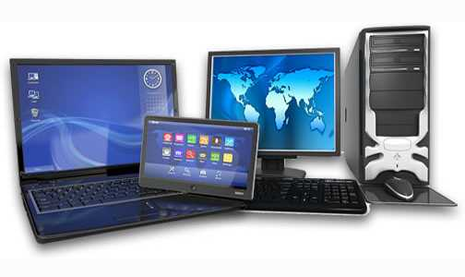
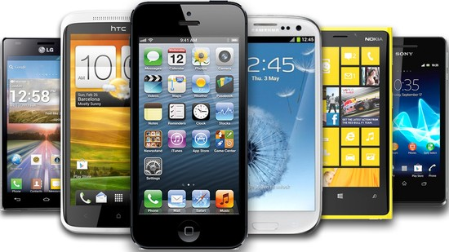
ই-মেইল এ প্রবেশের পদ্ধতি
১। ই-মেইল পাঠাতে প্রথমেই প্রয়োজন হবে একটি কম্পিউটার অথবা একটি ল্যাপটপ অথবা একটি স্মার্টফোন।

Slide 9
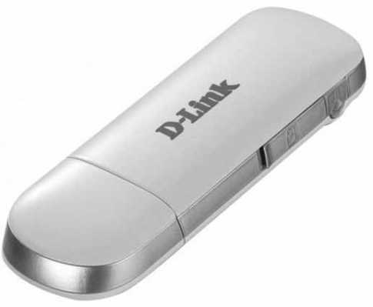

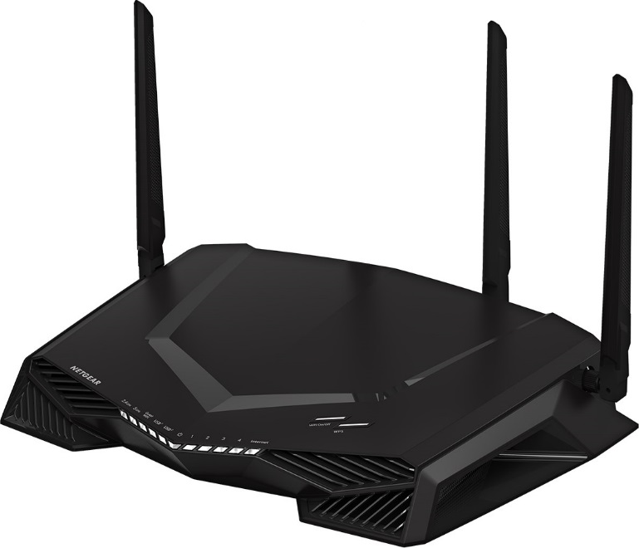
মডেম
ব্রডব্যান্ড
রাউটার
২। এরপর লাগবে ইন্টারনেট সংযোগ। ইন্টারনেট সংযোগ আমরা ব্রডব্যান্ড, মডেম অথবা wifi এর মাধ্যমেও
পেতে পারি।

Slide 10



shamshzoha@gmail.com
৩। মেইল পাঠানোর জন্য একটি এ-মেইল ঠিকানা থাকা অত্যান্ত জরুরী।

Slide 11
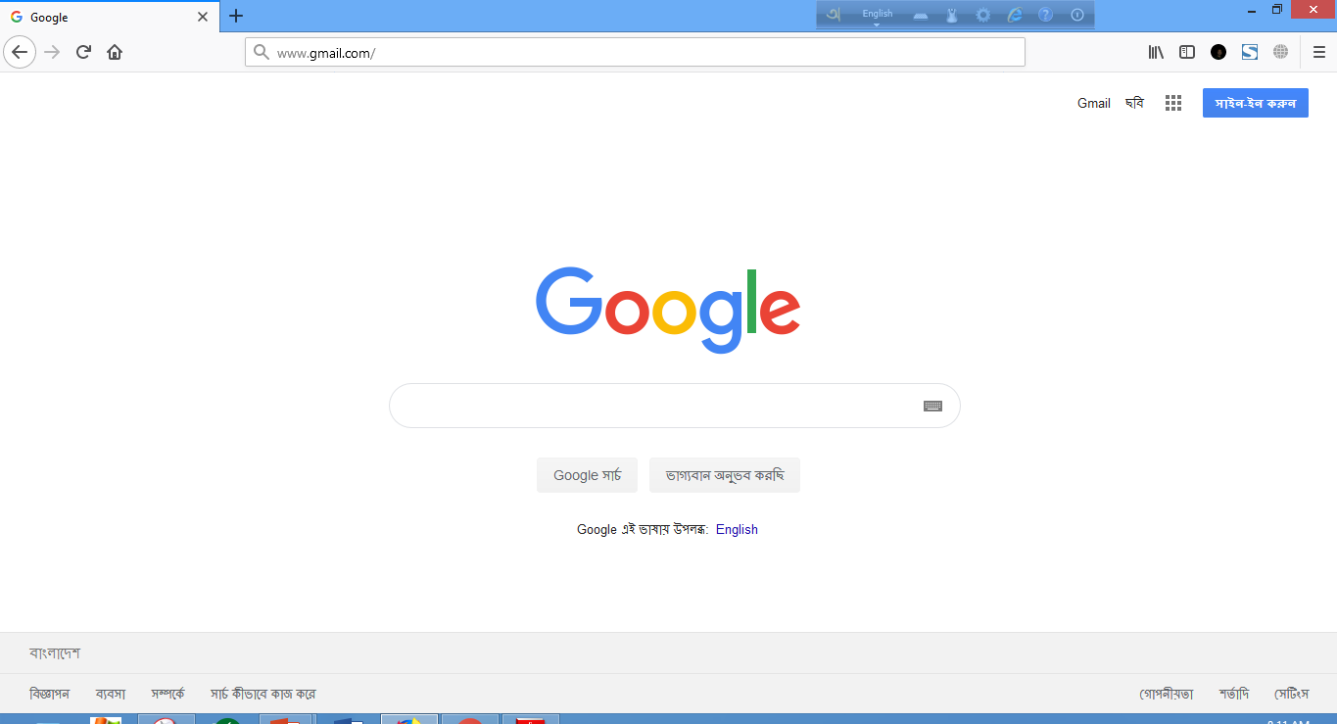
ই-মেইল পাঠানোর পদ্ধতি
ব্রাউজার
ই-মেইল পাঠাতে প্রথমে ইন্টারনেট ব্রাউজার চালু করে যে ওয়েবসাইটে ই-মেইল ঠিকানা রয়েছে
সেটিতে প্রবেশ করতে হবে।

Slide 12
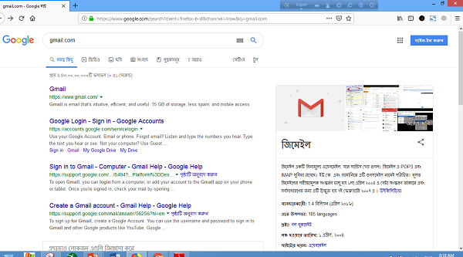
আমরা Gmail অ্যাকাউন্ট দ্বারা ই-মেইল পাঠানো দেখবো
অ্যাড্রেস বারে gmail.com লেখার পর enter press করে sign in এ ক্লিক করতে হবে।

Slide 13
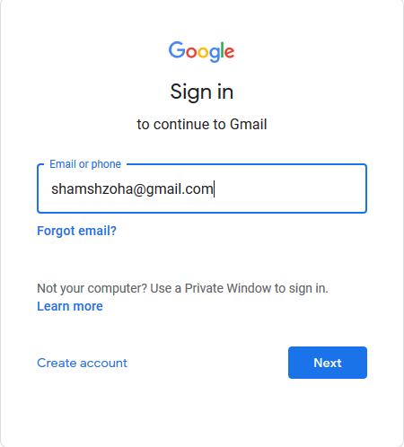
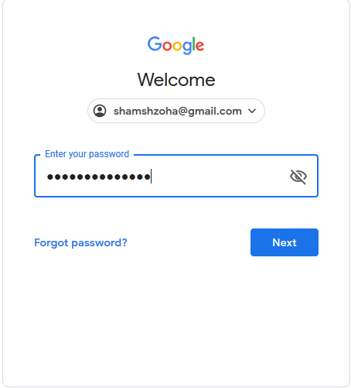
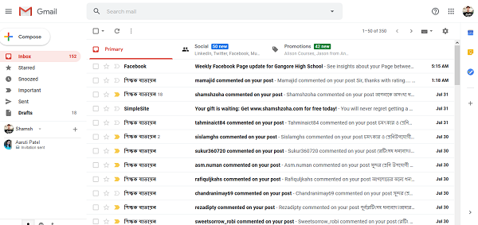
ই-মেইল এর ঘরে ঠিকানা লিখে নেক্সট এ ক্লিক করে পাসওয়ার্ডের ঘরে পাসওয়ার্ড লিখে নেক্সট এ ক্লিক করবো। তাহলে আমরা ইনবক্স এ প্রবেশ করতে পারবো।

Slide 14
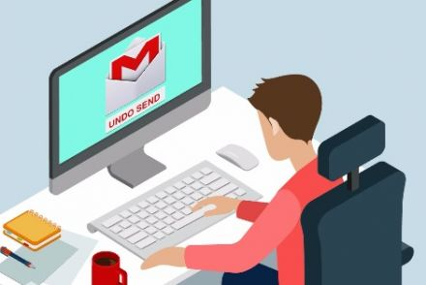
জোড়ায় কাজ
সময়ঃ
০৬ মিনিট
ই-মেইল ঠিকানায় প্রবেশের পদ্ধতি তোমার খাতায় লিখে দেখাও।

Slide 15
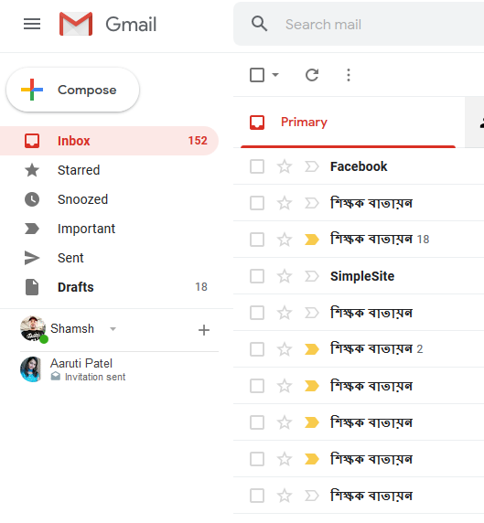
ই-মেইল পাঠানো
ই-মেইল ঠিকানায় প্রবেশ করার পর কাউকে মেইল পাঠানোর জন্য Compose এ ক্লিক করতে হবে।

Slide 16
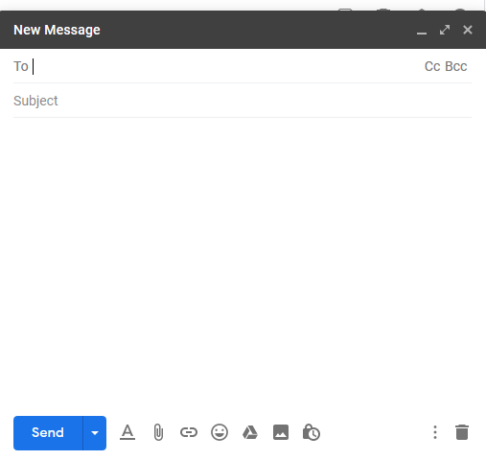
যার কাছে ই-মেইল পাঠাতে চাও To তে তার ঠিকানা লেখ। Subject এর ঘরে যে কোন কিছু
এবং ফাঁকা সাদা জায়গায় চিঠি লেখ। কাউকে কপি দিতে চাইলে Cc তে তার ঠিকানা লেখ। এখন
Send ক্লিক করলে ই-মেইলটি চলে যাবে।

Slide 17
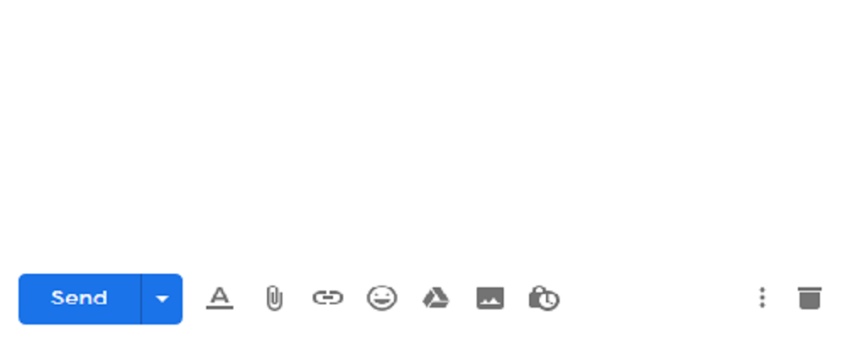
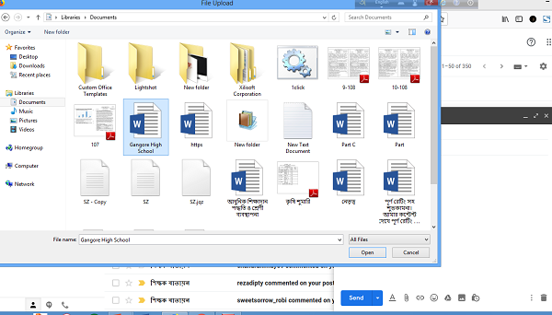
ই-মেইলে ফাইল সংযুক্ত করা
ই-মেইলে ফাইল সংযুক্ত করতে Attach files এ ক্লিক করতে হবে। তাহলে একটি ডায়লগ বক্স আসবে।

Slide 18
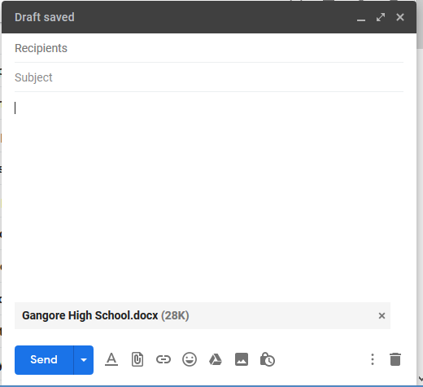
ডায়লগ বক্স থেকে নির্দিষ্ট ফাইল সিলেক্ট করে Open এ ক্লিক করলেই ফাইলটি ই-মেইলে সংযুক্ত হয়ে যাবে।

Slide 19
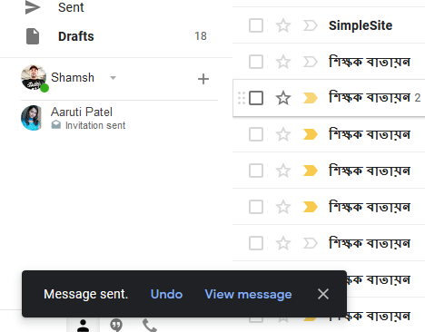
ফাইল সংযুক্ত করার পর Send এ ক্লিক করলে ই-মেইলটি কাংখিত ঠিকানায় চলে যাবে।

Slide 20
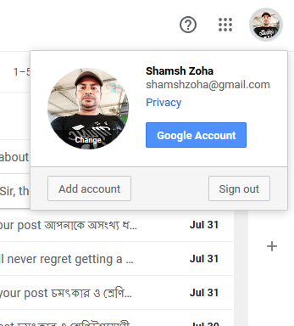
সবশেষে ই-মেইল অ্যাকাউন্ট থেকে বের হবার জন্য sign out এ ক্লিক করতে হবে।

Slide 21
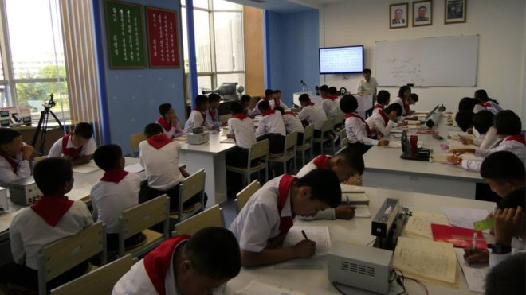
দলীয় কাজ
সময়ঃ
১০ মিনিট
shamshzoha@gmail.com, এই ঠিকানা ব্যবহার করে একটি ছবি সংযুক্ত করে প্রত্যেক গ্রুপে একটি করে ই-মেইল পাঠাও।

Slide 22
মূল্যায়ন
সংক্ষিপ্ত প্রশ্নঃ
১। ই-মেইল এর পূর্ন রুপ কী?
২। কাউকে ই-মেইল কপি পাঠাতে হলে কি করবে?
৩। ই-মেইলে একটি ফাইল সংযুক্ত করতে হলে কোথায় ক্লিক করতে হবে?

Slide 23

বাড়ির কাজ
ই-মেইল পাঠানোর প্রক্রিয়া তোমাদের খাতায় লিখে নিয়ে আসবে।

Slide 24



